Slide 1
金銭管理アプリ
半澤優希

Slide 2
企画コンセプト
お金の使いすぎを抑えるために、自分で設定した金額を超えないように実際に数字にしてみたら現実味が出て抑えられるのではと思いました。

Slide 3
なんでこのアプリを作ろうと思ったか
最近、お金を使いすぎたなと思うことが多々あり、就職後の生活でも金銭管理ができないとやばいなと思い始めたのがきっかけでこのアプリを作ろうと思いました

Slide 4
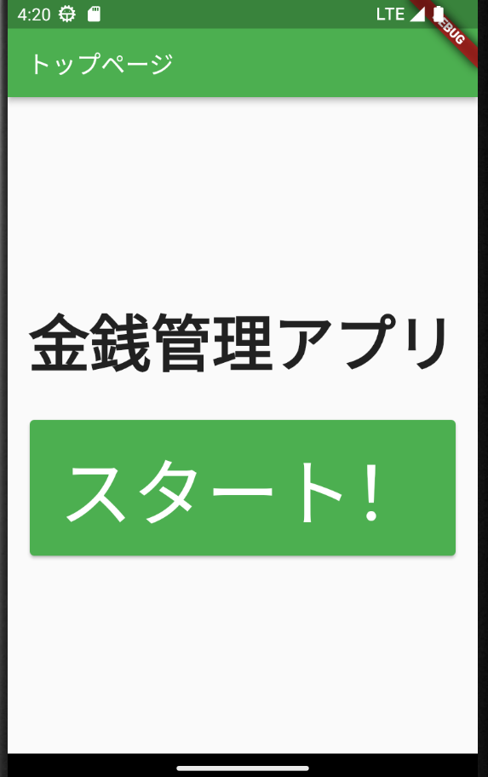
実際の画面
まずトップページ ・タイトル アプリ名 ・画面遷移がちゃんとできているかどうか確認

Slide 5
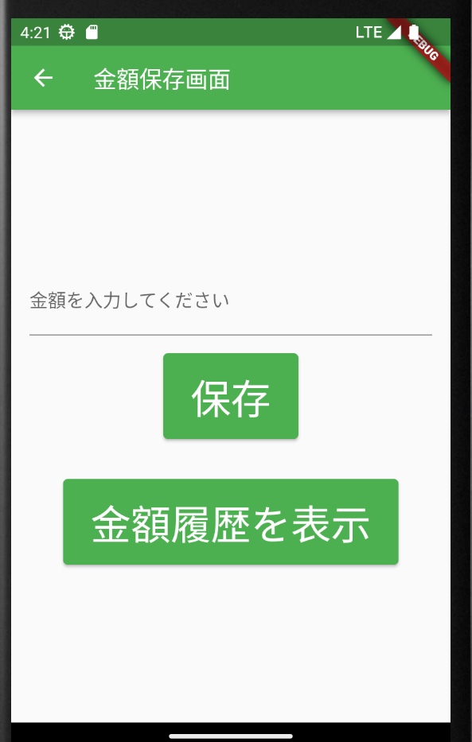
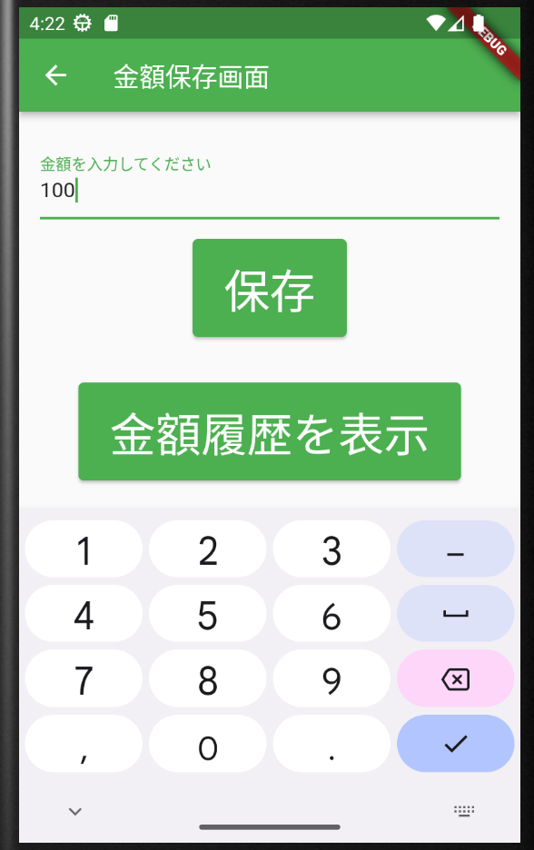
実際の画面
金額保存画面 ・ここで金額を入力できる ・保存ボタンを押すと金額履歴ページに遷移して、金額が保存される ・金額履歴を表示ボタンを押すと金額履歴ページに遷移する

Slide 6
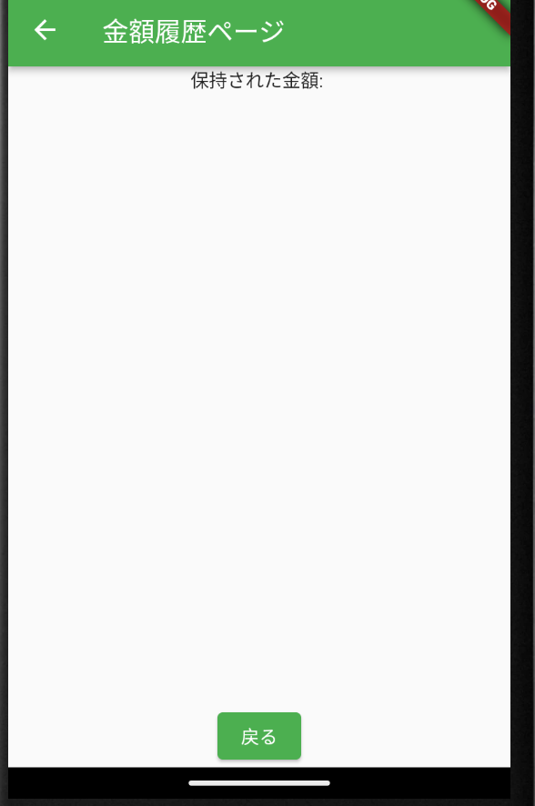
金額履歴ページ ・ここに保存した金額が出てくるようになっています

Slide 7
実際に動かしてみます

